Slide 1



《学术成果分享平台》需求调研部分答辩
13小组 MSI 2023.09.12

Slide 2
CONTENTS
目录
01
问卷调查法
02
观察法
03
访谈法

Slide 3

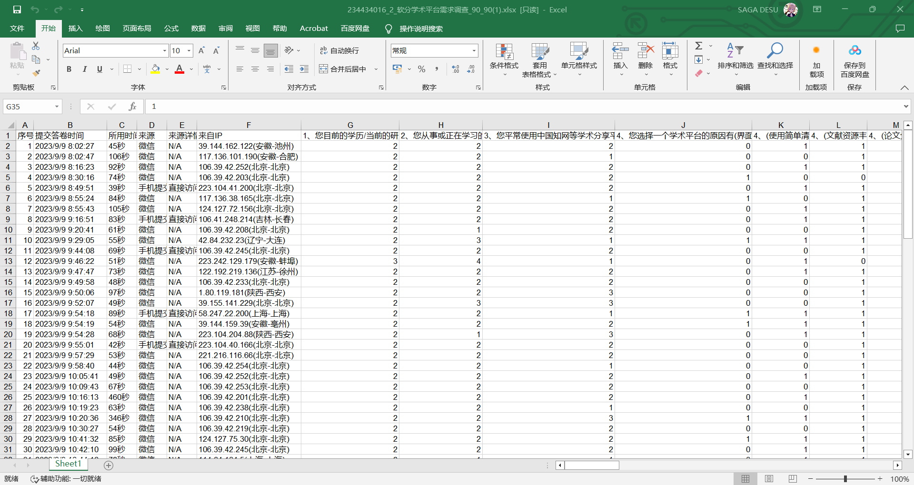
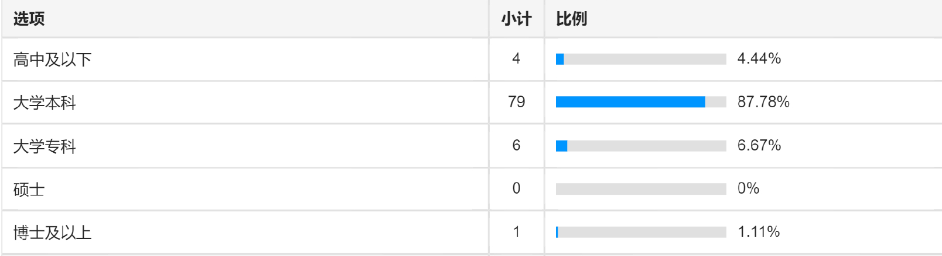
01
问卷调查
问卷调查结果
本次问卷调查时间持续2天，共收集到90份有效问卷，由于交际面有限，问卷填写对象大部分为本科（专科）学生，少部分为中学、硕博学生。

Slide 4
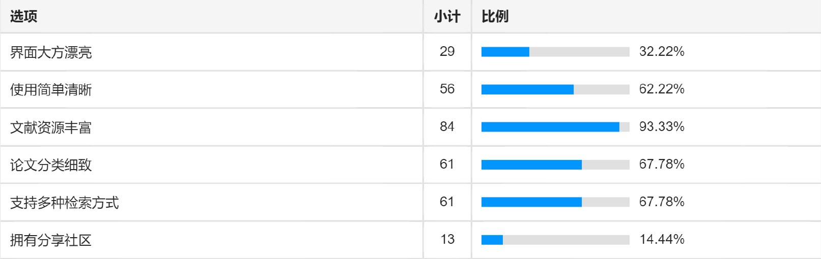
01
问卷调查
问卷调查分析 —— 学术成果平台优势分析
在学术平台的使用方面，用户更加关注文件资源的丰富和检索方式的多样化以及是否支持多种检索方式，分别排在第一、并列第二位，相比之下界面的美观与是否拥有分享社区则不太被用户关注，用户看重的是功能是否强大，使用起来是否便利。

Slide 5
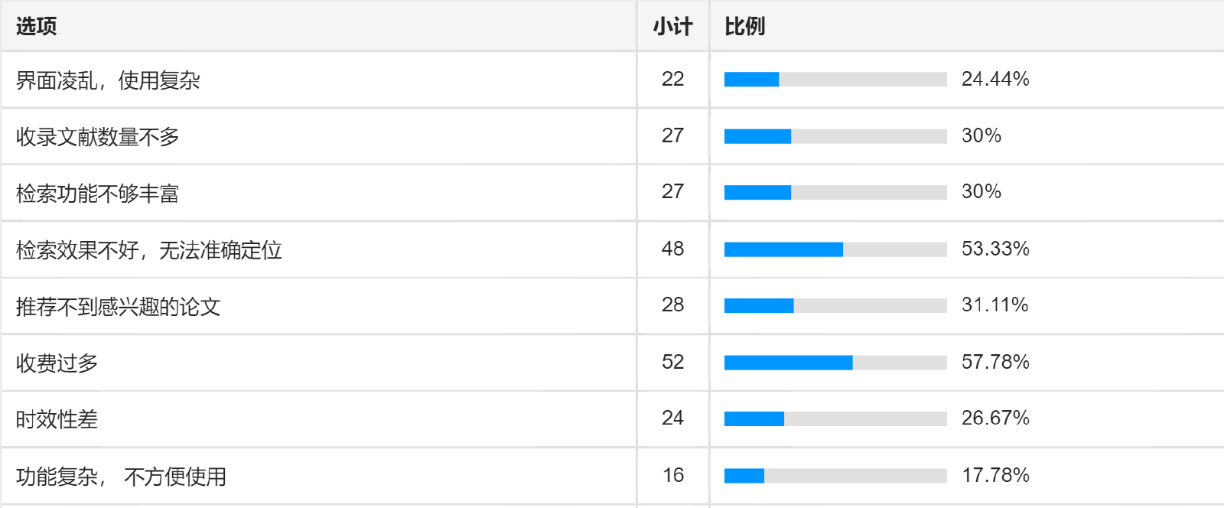
01
问卷调查
问卷调查分析 —— 学术成果平台劣势分析
有57.78%的用户都认为收费过多是平台最重要的不足之处，应该做好体验与盈利的平衡，除此之外，有超过一半的用户都认为论文的检索效果不好也是影响体验的原因。之后的原因分别是推荐不到感兴趣的论文，收录文献数量不多，检索功能不够丰富等。

Slide 6
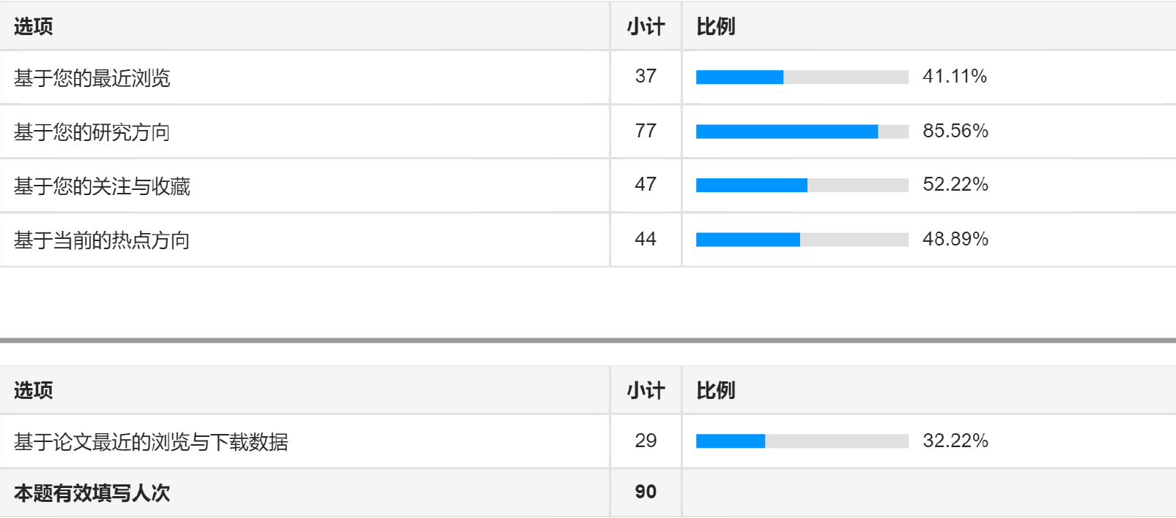
01
问卷调查
问卷调查分析 —— 论文推荐机制设计期望
论文推荐机制对于一个学术分享平台来说也是很重要的一个功能，所以本问卷对论文推荐机制的设计也做了调查。结果显示，有85.56%的用户都希望基于自己的研究方向来进行推荐，此外有半数左右用户希望基于关注，收藏和当前热点进行推荐。

Slide 7
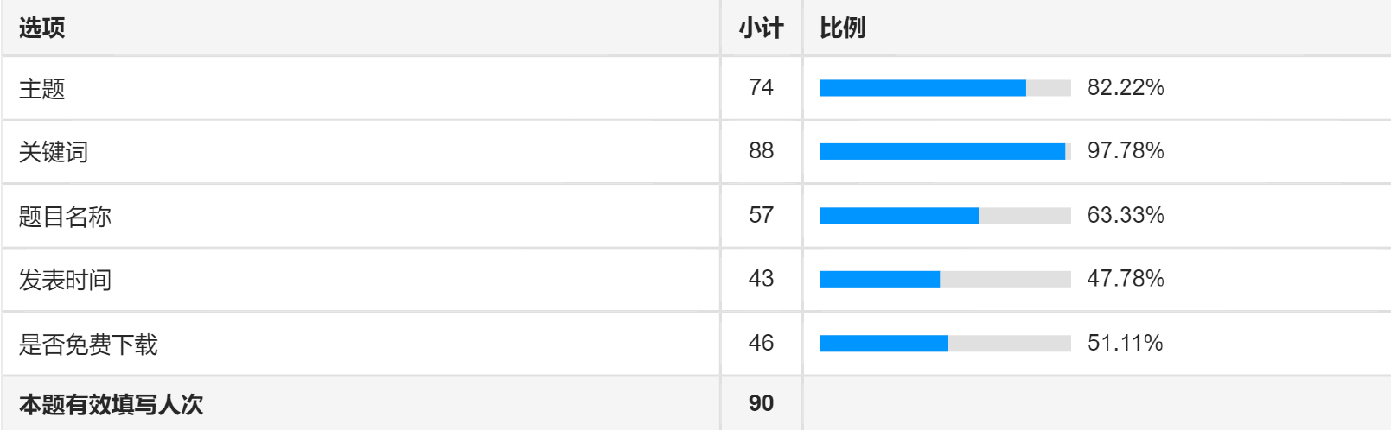
01
问卷调查
问卷调查分析 —— 检索机制
从上文调查可以得知，论文的检索机制是影响用户对于网站使用体验的重要功能，因此我们进一步对于用户希望的检索机制进行了详细的调查，从结果可以看出，几乎所有用户都希望可以通过关键词查询论文，也有82.22%的用户希望通过主题来查询论文，其余的用户希望拥有的检索机制分别为题目名称、是否免费下载、发表时间。

Slide 8
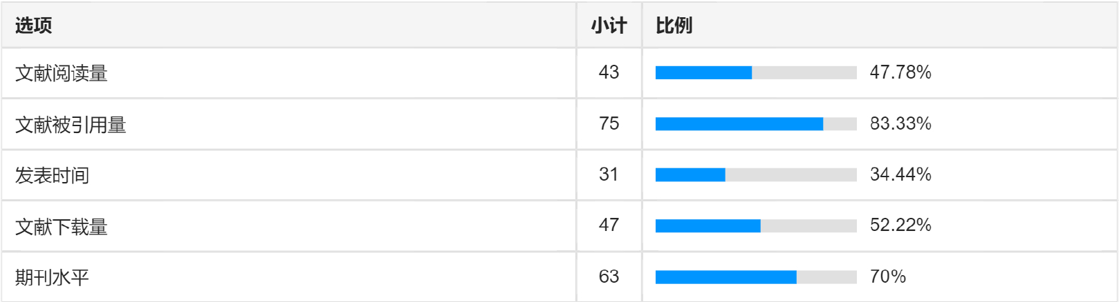
01
问卷调查
问卷调查分析 —— 筛选机制
除了精准检索功能，我们也对于批量筛选功能进行了调查，从结果看出，绝大部分用户希望以文献被引用量和期刊水平来筛选学术成果，占比分别为83.33%和70%，而文献的阅读量、发表时间、文献下载量占比较少。

Slide 9
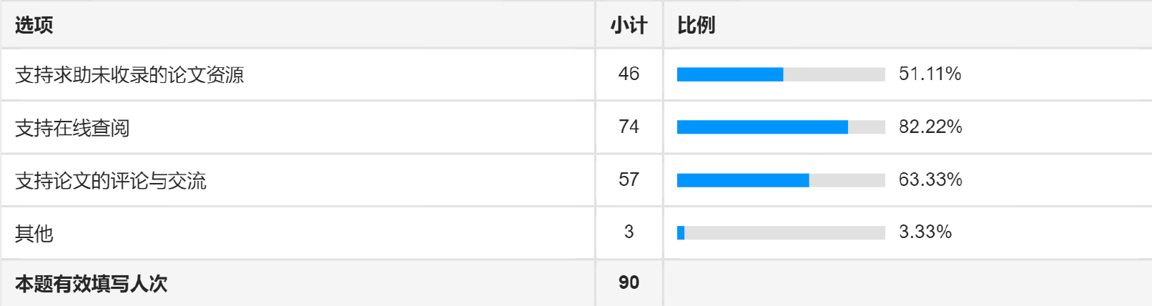
01
问卷调查
问卷调查分析 —— 论文详情页功能
在论文详情页，有82.22%的用户希望支持在线查阅的功能，超过半数用户希望支持论文的评论与交流，这个功能在同类型产品中比较少见，此外用户也希望在论文详情页支持求助未收录的论文资源。

Slide 10
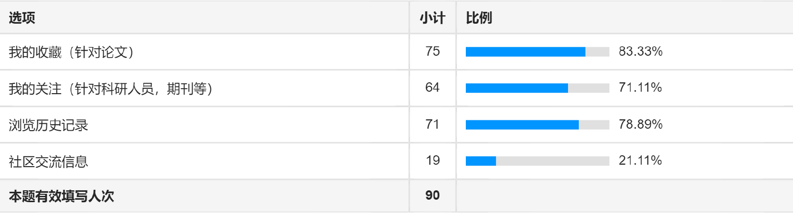
01
问卷调查
问卷调查分析 —— 个人页面功能
在个人详情页，有80%左右的用户都希望拥有针对论文的收藏功能、针对科研人员，期刊等的关注功能与查看浏览历史记录的功能。但却只有20%左右的用户表现出了对社区交流的需求，启示我们在开发中应该抓住重点。

Slide 11
01
问卷调查
问卷调查分析 —— 总结
首先，丰富的文件资源与准确而快速的检索是一个学术分享平台的基础，搭建网站的最重要工作就是做好搜索引擎与数据库的开发，这也是吸引用户最重要的地方。
此外，用户对搜索结果的期待值很高，网站在进行设计时要注意数据的收集与更新，对于期刊这种论文更新较为迅速的发表平台，应适当提高更新频率。同时，在收集数据时要注意版权的保护，合理收费。
在网页的扩展功能方面，在线查阅论文，多样化检索方式和多样化筛选的呼声很高，应当优先考虑。用户对社交性的需求主要集中在论文互助上，其他诸如分享社区等功能的优先级较低，可以考虑不纳入平台设计之中。

Slide 12


02
观察（工作环境）
工作环境下进行观察
为了收集的数据更加可靠，我们现场观察并记录了A同学和B同学（本科生）对自己常浏览的学术分享平台的使用过程。过程中没有打扰用户的工作，并保持低姿态开展观察，并在结束后和被观察者沟通观察结果。

Slide 13
02
观察（工作环境）
观察结果
我们直接可以观察到，无论是A同学和B同学，使用的学术分享平台网站还是以免费且相对主流的为主（也具有一定的专业性），同时基本也是以网页浏览为主而非移动端。
其次在使用的过程中，都偏向于浏览而非分享，即便有少数的分享内容也偏于隐私（设置成私密状态）而非公开分享。接下来通过交流得知，他们平常使用也大部分时间是在学业有所需要的时候使用，自己空闲时间浏览学术分享平台的次数较少。因此这也导致他们浏览的内容也通常在某一时间段内集中在相同的关键词上，具有典型的“聚集性”，并非随意浏览。

Slide 14
02
观察（工作环境）
观察结果分析与总结
结合观察到的情况，并和同学做了相关交流确认，分析得出，在大部分同学使用学术分享平台的过程中，都往往是以个人实用性的角度来使用的。大部分人使用学术分享平台以浏览学术知识为主要目的，且较为集中在学术任务较重的教学时段，当然也存在少部分积极使用学术分享平台进行学术分享的人，他们对于学术分享平台的评价普遍更加积极。
除此之外，几乎所有人对于学术平台的使用，都偏向于免费而非收费，无论是浏览还是分享，把学术分享作为筹码都是不被大家认同的。

Slide 15
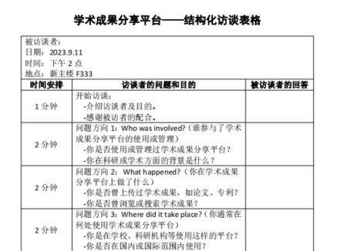
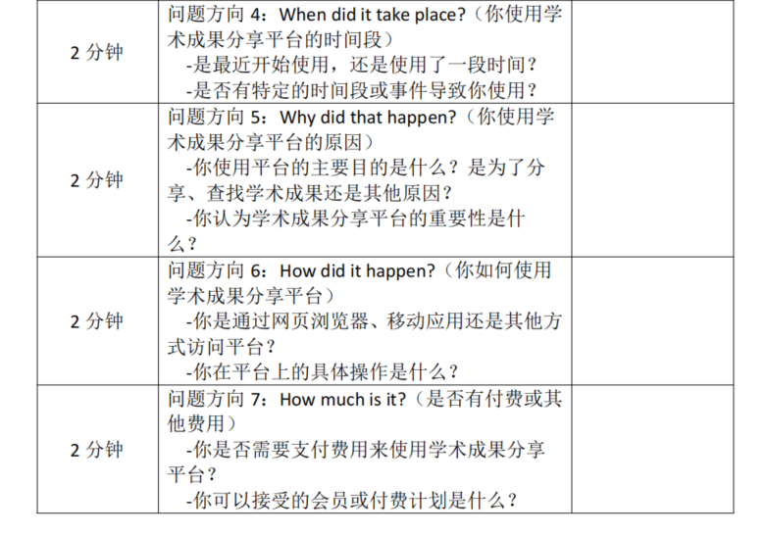
03
访谈（结构化访谈）
结构化访谈问题的设置
利用5W2H法设计问题
访谈者设计了具体的问题，严格遵循访谈指南开展访谈

Slide 16
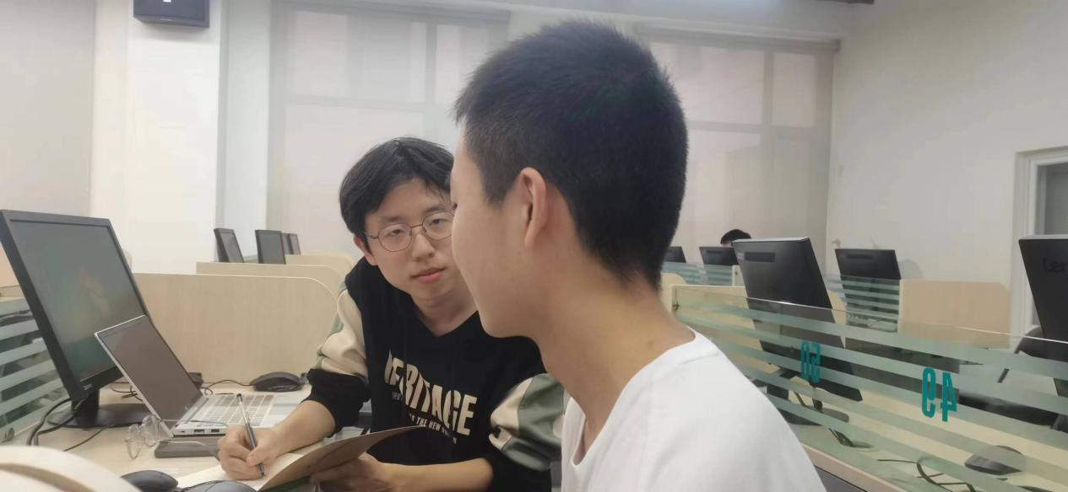
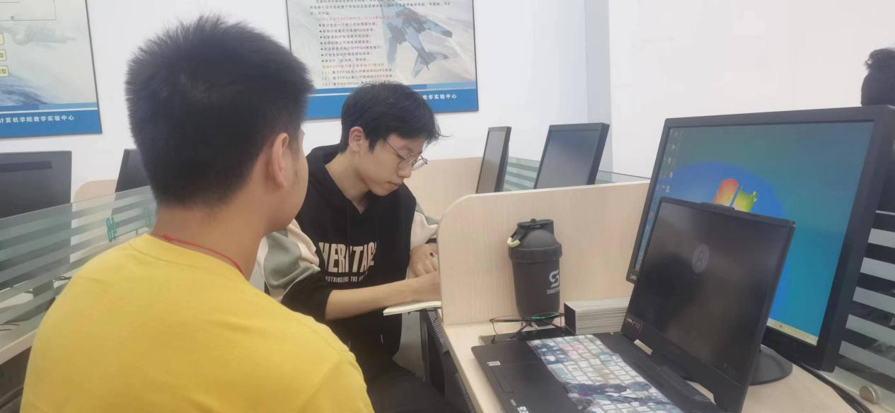
03
访谈（结构化访谈）
安排访谈地点和被访谈者
地点：新主楼机房
对象：本科生同学C、D；研究生同学E
访谈内容：根据设计好的访谈指南进行访谈

Slide 17
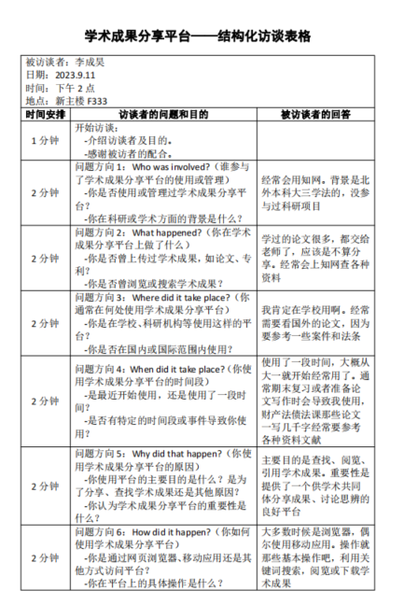
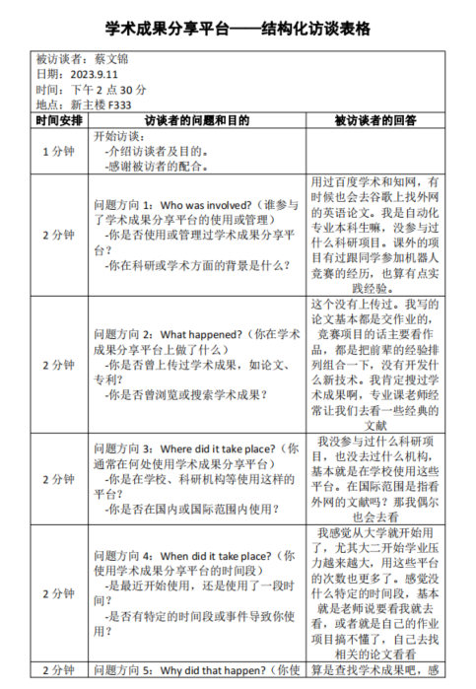
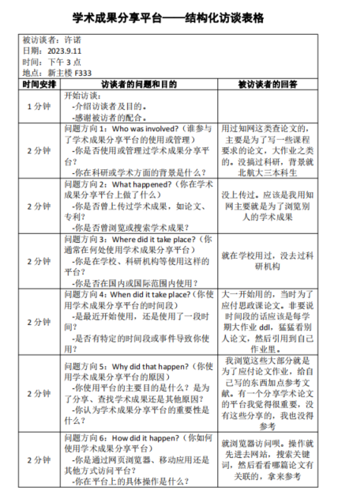
03
访谈（结构化访谈）
访谈结果整合
在访谈分别结束后，根据记录的访谈内容，进行整合与分析。结束后及时跟用户反馈访谈结果。

Slide 18
03
访谈（结构化访谈）
访谈结果的分析总结
在访谈的多位同学中，我们可以发现一些明显的共同点，比如相对来说使用的目的都是为了浏览，自主分享成果的次数较少（也与我们本身学历较浅相关），也比如使用者大部分都倾向于免费试用而不习惯付费浏览。
其次通过访谈我们可以看出，在同学之间，学术分享平台的使用还是更倾向于“被迫使用”，而非主动在闲暇时间浏览。对他们来说，通过浏览器浏览学术平台，更多像是一种便捷的学习方式，便于使用者能更有效的在网上浏览各地各界的学习资源。

Slide 19

谢谢聆听
Thank You
答辩小组：13小组 MSI

